Slide 1
Kulturne ustanove i objekti u BiH
Ja znam da ćeš uspješno riješiti ovaj test.
SREĆNO
Start

Slide 2
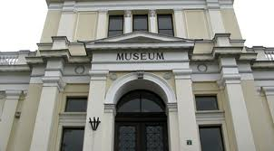
1.Koji od ovih objekata je kulturni objekat?
CRKVA
KATEDRALA
MUZEJ
TRGOVINA
Dalje

Slide 3

2.Zbog čega ljudi idu u kulturne ustanove?
TUGOVANJA
NASILJA
ZABAVU,SMJEH...
NE ZNAM
Dalje

Slide 4
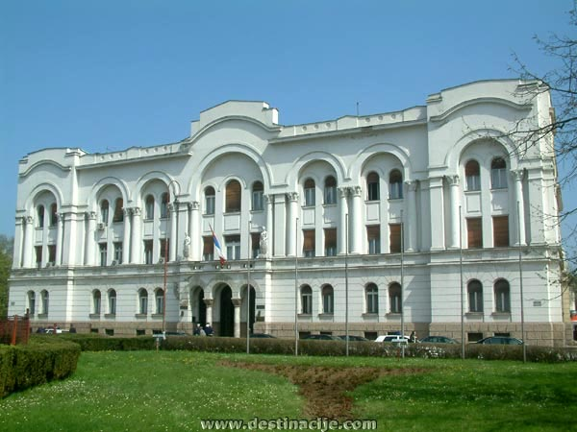
3.Banski Dvor je:
MUZEJ
TRG
KULTURNI CENTAR
OSTRVO
Dalje

Slide 5
4.Koje godine je osnovan Banski Dvor?
1329.
1931.
1932.
1933.
Dalje

Slide 6
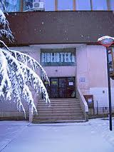
5.Gdje se nalazi narodna biblijoteka RS?
U DOBOJU
U PRIJEDORU
U BANJA LUCI
U BEOGRADU
Dalje

Slide 7
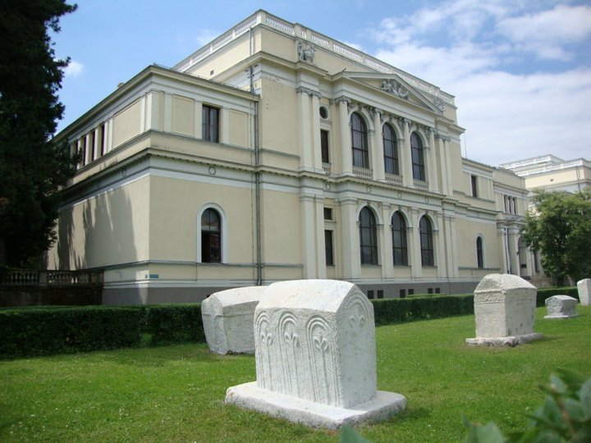
6.Kako se zove muzej u Sarajevu?
DUBIČKI MUZEJ
DOBOJSKI MUZEJ
ZEMALJSKI MUZEJ
SARAJEVSKI MUZ.
Dalje

Slide 8
7.Kada je osnovan Zemalski mzej u BiH?
1900
1889
1888.
1887
Dalje

Slide 9
8.Gdje se nalazi muzej RS?
U SARAJEVU
U DOBOJU
U BANJA LUCI
U BEOGRADU
Dalje

Slide 10
9.Kada je osnovan muzej RS?
1932
1931
1930
1929
Dalje

Slide 11
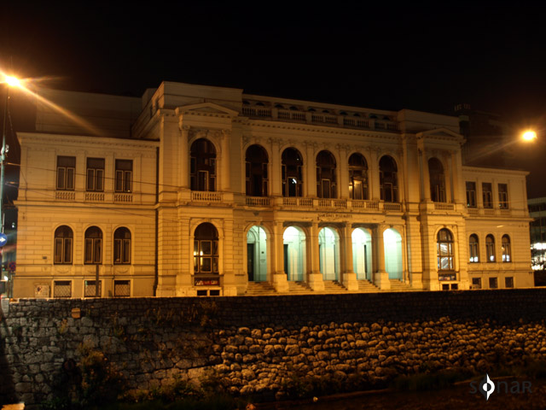
10.Narodno pozorište BiH osnovano je:
1923
1922
1921
1920
Izlaz

Slide 12
Netačno

Slide 13
Tačno

